Slide 1
Informationselternabend Einschulung
11.04.2024

Slide 2
Ablauf
Allgemeine Infos zur Schule
Schwerpunkte
Organisation/ Struktur
Ziele Eingangsstufe
Eltern-/ Förderverein
Einschulung
Materialien/ Vorbereitung
Fragen

Slide 3
Allgemeine Infos zur Schule
86 Schülerinnen und Schüler
5 Klassen
7 Lehrkräfte
1 Referendarin
4 Pädagogische Mitarbeiter
1 Förderschullehrkraft
1 Sekretärin
1 Hausmeister
seit 1934 in Flegessen
Flegessen, Klein Süntel, Hasperde, Hachmühlen, Brullsen

Slide 4
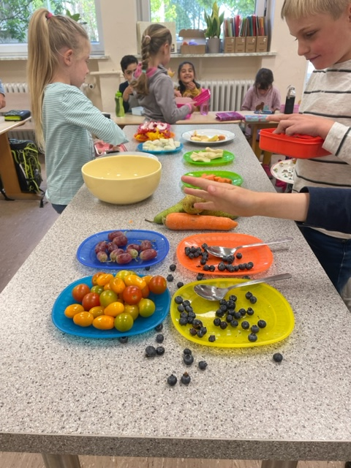
Unsere Schwerpunkte
Musikalische Grundschule
Kinderrechteschule
Gesundes Früstück

Slide 5
Musikalische Grundschule
Mehr Musik
In Mehr Fächern
Von mehr Lehrkräften
Zu mehr Gelegenheiten

Slide 6
Kinderrechteschule

Slide 7
Unser Leitbild
1. Im Umgang miteinander pflegen wir eine Kultur der Wertschätzung, in der sich jeder einzelne wohlfühlen soll.
2. Unsere pädagogische Aufgabe sehen wir darin, Schülerinnen und Schüler zum Lernen zu motivieren. Auf ihrem Weg zur Selbstständigkeit wollen wir sie ihren Fähigkeiten entsprechend fördern und fordern.
3. An unserer Schule legen wir Wert auf Kooperation und Offenheit zwischen Lehrenden, Lernenden, Eltern und anderweitig Verbundenen. Die Zusammenarbeit ist uns besonders wichtig.
4. Wir sind eine Kinderrechteschule – wir leben Kinderrechte. Durch Mitsprache und Mitwirkung lernt jeder Verantwortung für die Entwicklung der Schule, für sich und andere zu übernehmen.
5. Wir sind eine Musikalische Grundschule. Der Einsatz von Musik und Bewegung spielt im gesamten Schulalltag eine wichtige Rolle.
6. Digitale Medien nutzen wir zur Individualisierung der Lernprozesse und fördern den kritischen Umgang beim Konsum von Medien.

Slide 8
Organisation/ Struktur
Zeiten:
Frühaufsicht: 7:30 Uhr
Ankommen: 8:00 – 8:15 Uhr
Unterrichtsbeginn: 8:15 Uhr
Unterrichtsende: 11:55 bzw. 12:50 Uhr
Betreuung: 11:55 – 12:50 Uhr
Ganztag: 12:50 – 16:00 Uhr
Fächer:
Deutsch (6), Mathe (5), Sachunterricht (2), Musik (1), Kunst (2), Sport (2), Religion (2), Klassenlehrerstunde (1), Verfügungsstunde (1), Förderunterricht
20/22 Stunden in der Woche
Hausaufgaben
Krankheit
Versicherung
Leistungsbewertung/Zeugnisse
Gesundes Frühstück

Slide 9
Ganztag
Warmes Mittagessen bzw. mitgebrachtes Mittagessen
Hausaufgabenbetreuung
Angebote:
Klasse ½: Musical, Bauen, Tischtennis, Blockflöte, Entspannung
Klasse ¾: Basketball, Handglocken, Musical, Nähen, Tischtennis, Seilspringen
Offene Spielzeit
Bis 16:00 Uhr, freitags bis 15:00 Uhr bei Abholung

Slide 10
Ziele Eingangsstufe
Freude am Lernen
Interesse an Neuem
Förderung des Selbstvertrauens und Selbstwertgefühls (Lobo aus dem All, Klasse 2000, Klassenteam)
Soziale Kompetenzen
Basiskompetenzen

Slide 11
Eltern- Förderverein
Unterstützung bei Projekten
Unterstützung bei der Organisation von Einschulungen
Planung und Umsetzung großer Projekte
Keine Jahresgebühr
Freiwillige werden immer gesucht

Slide 12
Einschulung
Samstag, 10.08.2024
10:30 Uhr – 11:15 Uhr Gottesdienst
11:15 Uhr – 11:45 Uhr Weg zur Schule
11:45 Uhr – 12:15 Uhr Einschulungsfeier
12:15 Uhr – 13:00 Uhr erste Stunde / Kaffee und Kuchen für die Begleitpersonen
13: 00 Uhr – 13:30 Uhr Fotos
Materialien in der Woche 05. – 09.08. in der Schule abgeben

Slide 13
Materialien
eine Federtasche / ein Schüleretui (ohne Füller, Tintenkiller, Filzstifte und Patronen)
zwei dicke Schreiblernstifte (Bleistift, z.B. von der Firma Stabilo oder Faber-Castell)
dicke Buntstifte
einen gelben Textmarker
ein weiches Radiergummi
ein kleines Plastiklineal (durchsichtig)
Bitte alle diese Dinge einzeln mit Namen versehen.

Slide 14
Materialien
ein Schlampertäschchen
einen Doppel-Anspitzer mit Behälter
eine Kinderschere (ggf. Linkshänder?)
zwei kleine transparente Klebestifte (einer wird in der Schule eingesammelt)
ein Schreibheft Oxford DIN A5 quer Lineatur 0 mit Häuschen, farbig hinterlegt
ein Rechenheft Lineatur 7
einen Block ohne Linien (DIN A4)
eine gelbe DIN A 4 Postmappe
fünf Papp-Schnellhefter (rot, grün, gelb, blau, grau oder weiß oder schwarz)
Bitte schon falten!
Bitte alle diese Dinge einzeln mit Namen versehen.

Slide 15
Materialien
einen Aktenordner, Rückenbreite 8 cm
Sammelmappe DIN A 3 für Zeichnungen
Malblock DIN A 3
3 Borstenpinsel
einen alten Becher
eine Taschentücher Box
einen Malkittel (z.B. altes T-Shirt, kein Plastikkittel)
einen Turnbeutel mit Turnschuhen (Klettverschluss), Turnhose und T-Shirt und ggf. Zopfgummis
ein Paar Hausschuhe
Bitte alle diese Dinge einzeln mit Namen versehen.

Slide 16
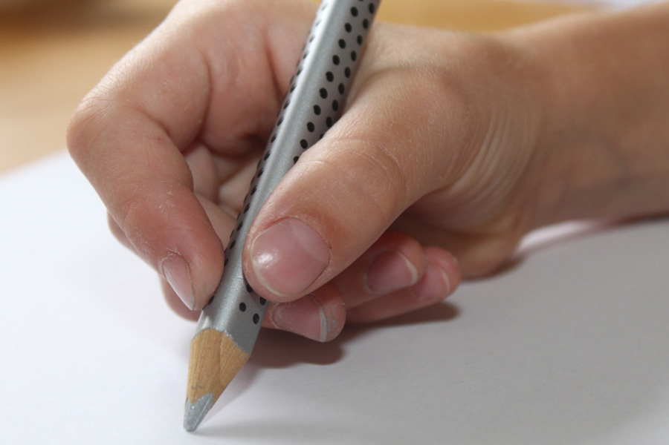
Vor der Einschulung
Lesen: Vorlesen
Schreiben: Stifthaltung: beim Ausmalen (auch kleinere Ausmalbilder) darauf achten
Ausschneiden
Kleben
Schuhe/ Jacke anziehen
Uhr
Einkaufen
Draußen toben, klettern!

Slide 17
Fragen

Slide 18
Vielen Dank für Ihre Aufmerksamkeit!

